Slide 1

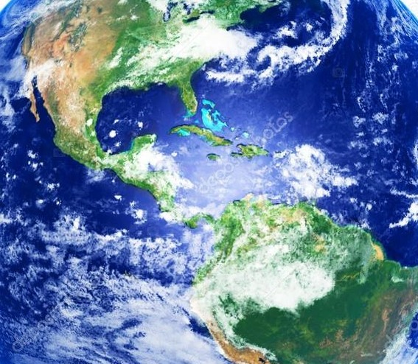

게임 스토리 기획서 작성 – square one
2047년 인간의 무분별한 발전으로 인해 지구 및 생명체가 모두 색깔을 가진 사각형 큐브로 변함
크리스탈 물질 발견을 통해 일정 부분 본래대로 돌아 갈수 있는 방법을 찾아냄.
크리스탈을 차지하기 위해 서로 싸우던 중
같은 색 사각 큐브가 넷이 모이면 더 큰 큐브로 진화 가능하다는 걸 알게 됨.
각 큐브는 큐브 마다 상성이 있고, 거대해진 큐브는 막강한 힘을 가지게 됨. 크리스탈을 차지하기 위해 큐브 전쟁을 하게 됨

Slide 2
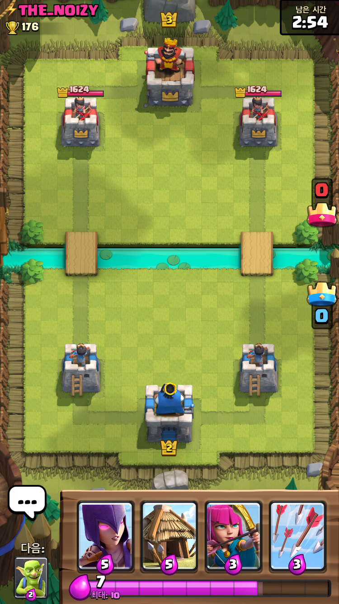
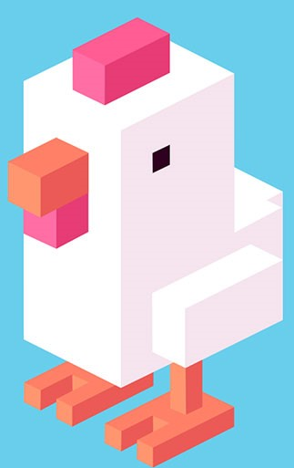
승리보상: 크리스탈
거대 닭과 일반닭 사이즈 비교
폭탄 아이템 사용 4개를 동시에 사용하면 큰폭탄 하나 드랍.

Slide 3
캐릭터 상성
추후 수정 예정..
불 물 땅 풀 정도만 생각함…

